Slide 1

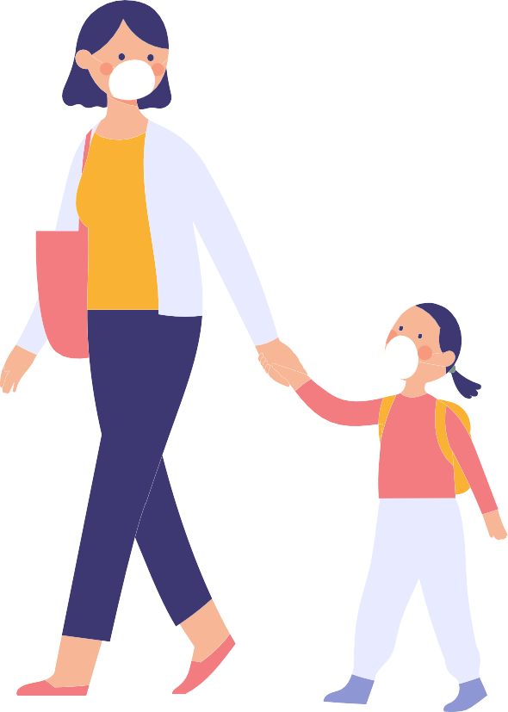
Protocolos de seguridad
COVID-19

Slide 2
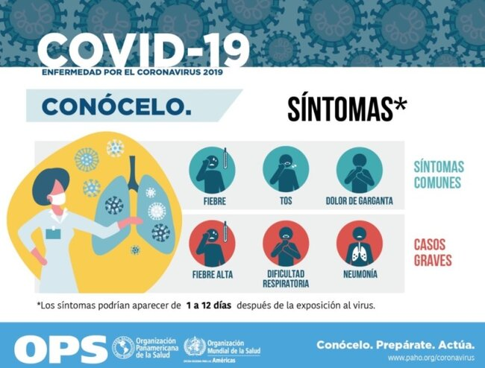

Slide 3
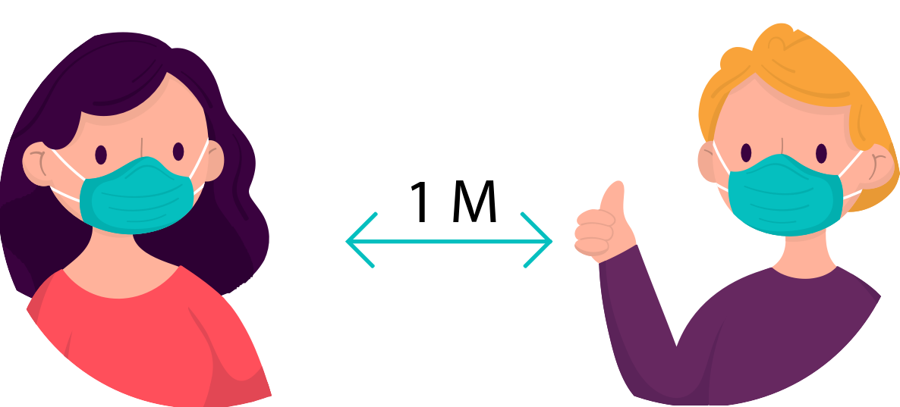
Protocolo de
Seguridad
para evitar la
propagación del coronavirus

Slide 4
Horario y sistema de clases
El horario de clases se mantiene, para estudiantes presenciales y online.
Lunes, miércoles, jueves y viernes de 08:00 a 12:30 hrs.
Martes de 08:00 a 11:30 hrs.
La entrada al Instituto será por el portón lateral,
El listado de alumnos que asisten cada semana se encuentra publicado en la carpeta de cada curso disponible en la pagina web del colegio www.isl.cl en el apartado cuarto básico.

Slide 5
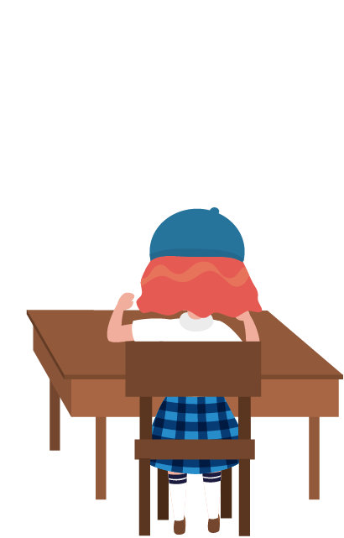


Sala de clases
No pueden entrar a la sala de clases antes de que llegue e profesor o profesora. Deben esperar formados fuera de ella.
Siempre, antes de ingresar, deben aplicar en sus manos alcohol gel, que será entregado por su profesor (a).
Al ingresar, deberán esperar a que el profesor o profesora aplique en su mesa alcohol gel, y posteriormente limpiar la mesa. Esto se debe hacer siempre, cada vez que ingresen a la sala.
Las mesas estarán separadas a una distancia acorde a las dimensiones de la sala de clases, mínimo 1.5 metros de separación. Deben respetar siempre la distancia. No pueden mover las mesas y sillas del espacio demarcado en el suelo.
Se debe mantener el mínimo contacto físico entre Estudiantes.
Se prohíbe el consumo de alimentos y líquidos al interior de la sala.

Slide 6
















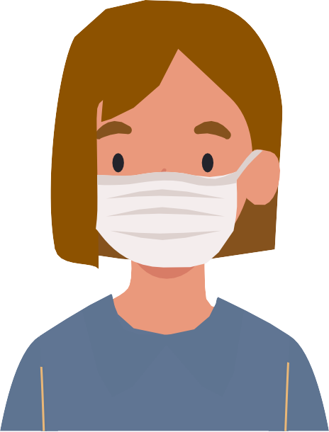
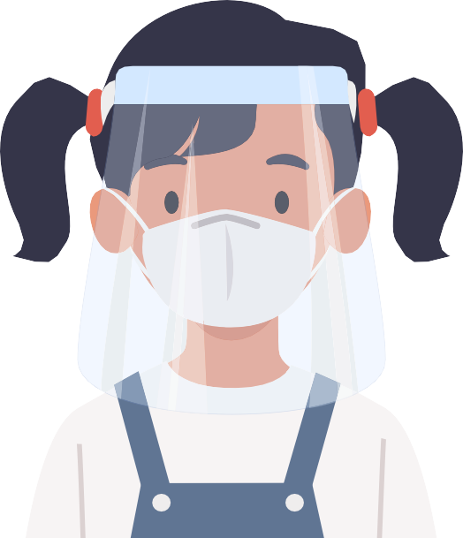
Los Estudiantes siempre deberán utilizar la
mascarilla y hacer el cambio cuando ésta se
humedezca (se solicita traer una mascarilla de
recambio en la mochila).
Los docentes informarán a diario a los
alumnos, al inicio de las clases, las medidas de prevención y cuidado que se deben tomar para evitar el contagio.

Slide 7
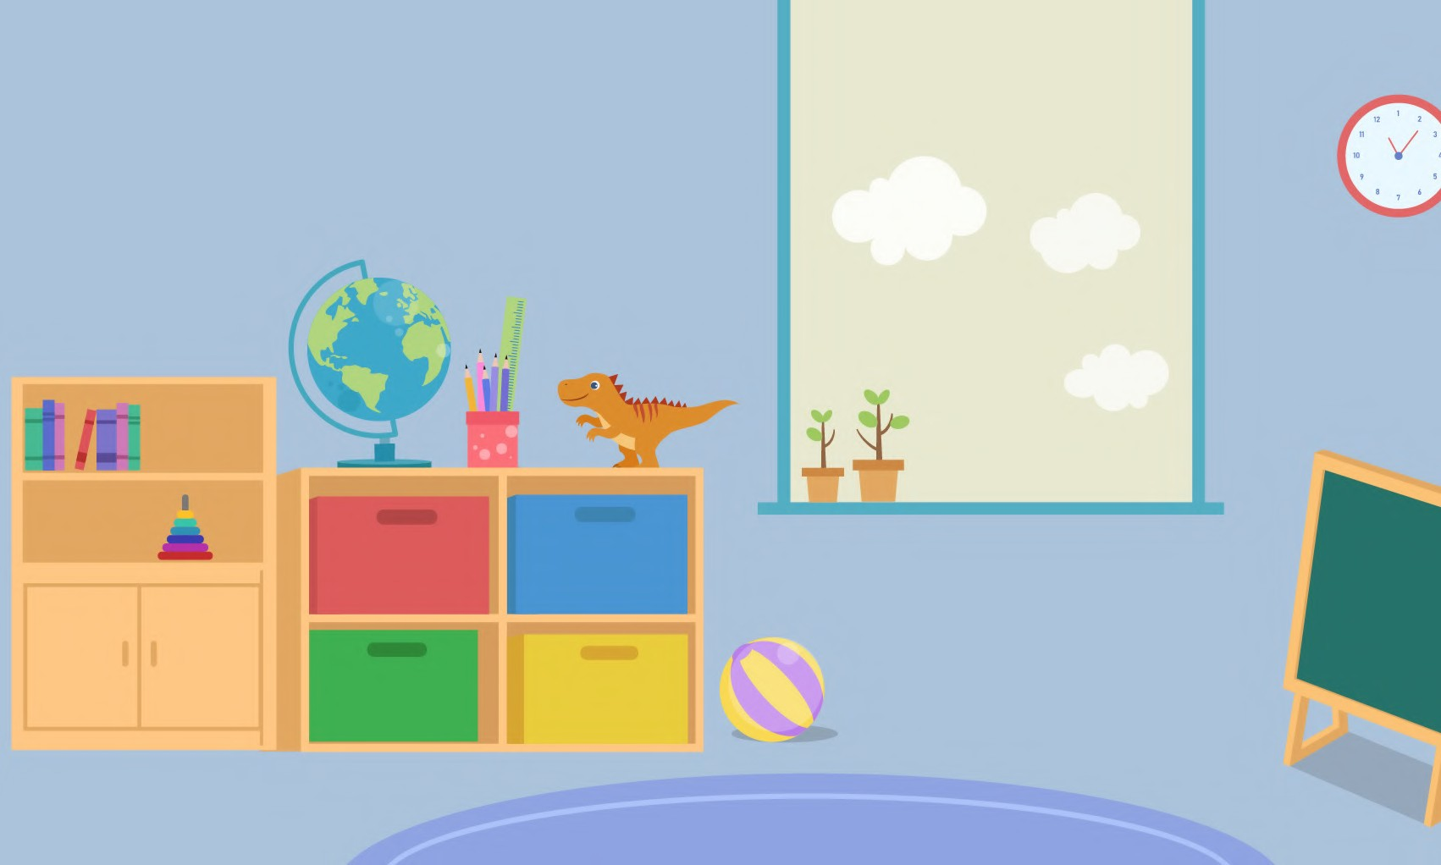
Las ventanas Y PUERTA DE LA SEALA se mantendrán abiertas en todo momento
Los alumnos deberán traer a clases solo sus útiles escolares..

Slide 8
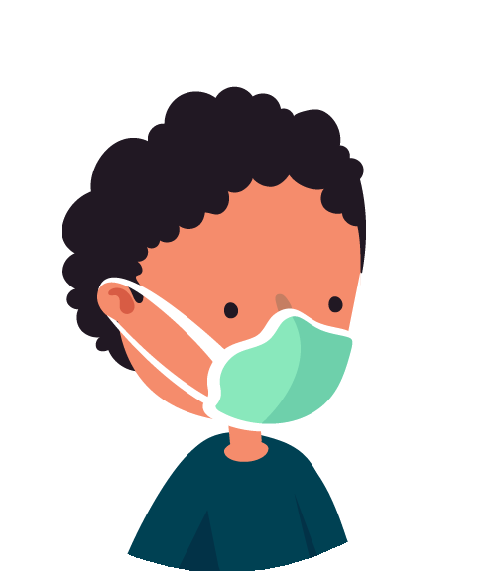
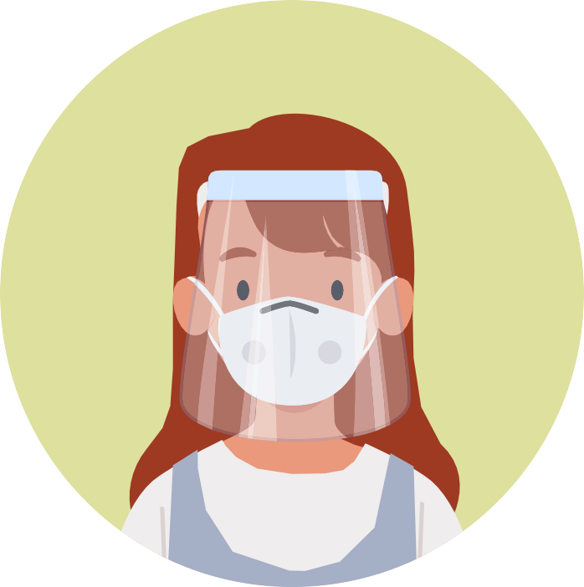
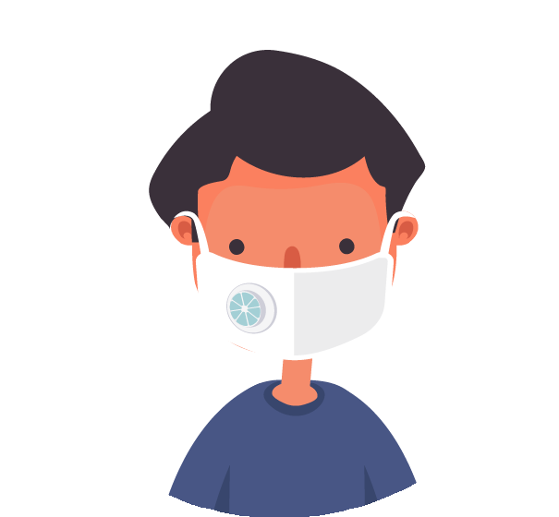
Recreo
Siempre tendrán que estar fuera de la sala.
Deben estar en las
diferentes zonas de acuerdo a los grupos determinados.

Slide 9
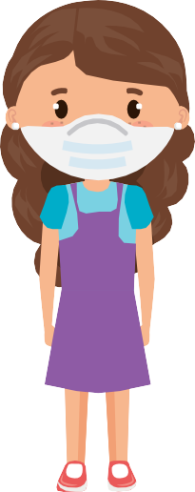
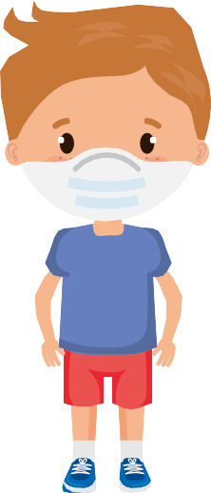





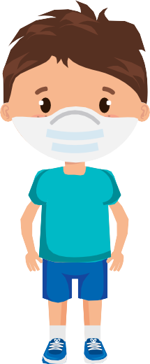
Recuerda mantener siempre una distancia de 1 metro con tus compañeros.

Slide 10

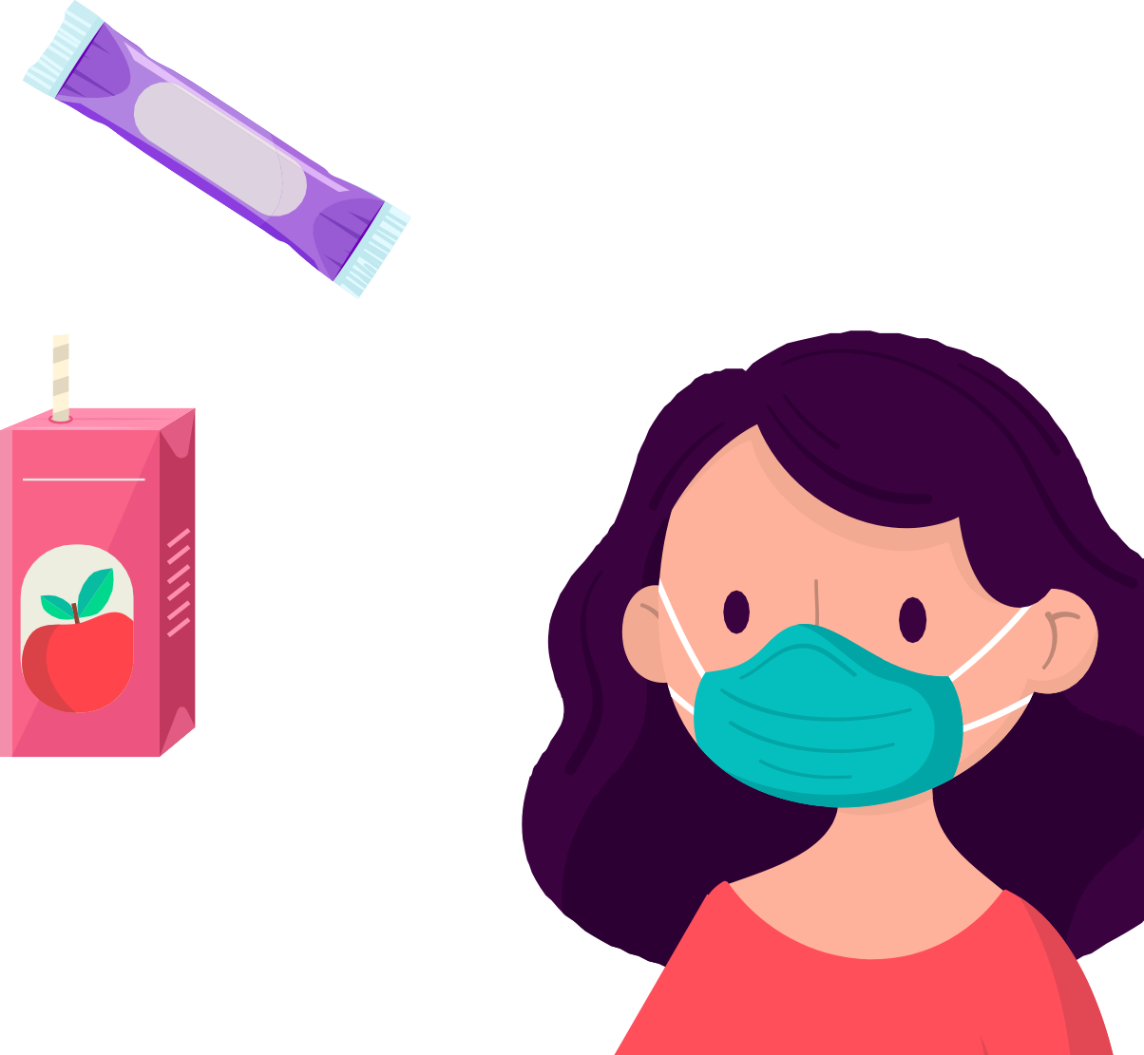
Colaciones
Los alimentos deben ser de fácil digestión y venir sellados de fábrica, envases que serán eliminados por los estudiantes.
Evita compartir tus colaciones con tus compañeros.

Slide 11
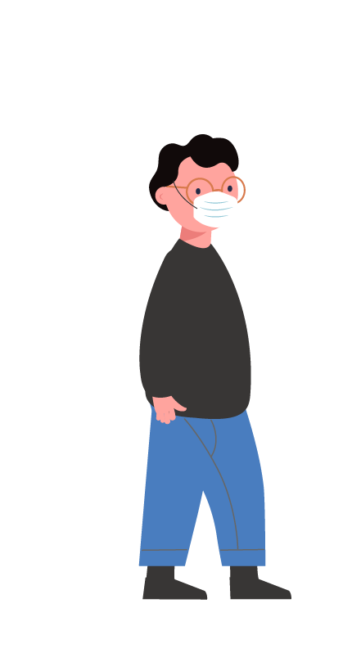
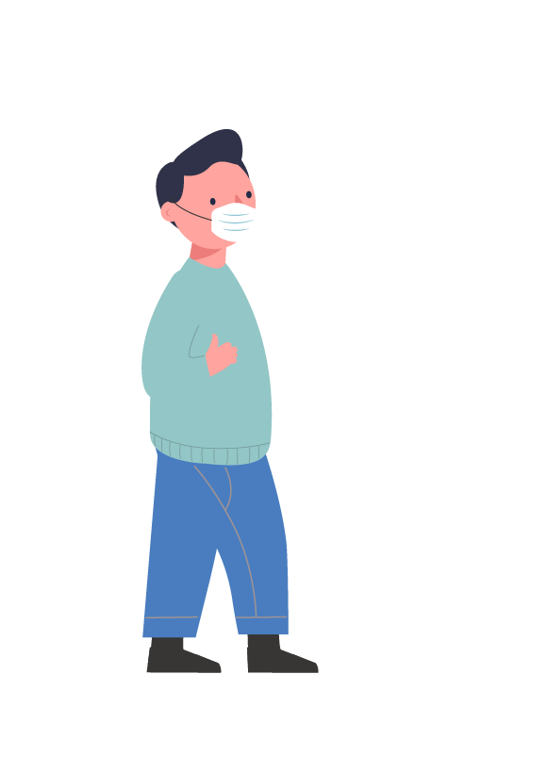

Baños
Para evitar aglomeraciones, el acceso a los baños será controlado .Será demarcado el exterior de los baños con la distancia de un metro para hacer la fila de espera.

Slide 12


Lavado correcto de manos con agua y jabón
Se realizará permanente recordatorio verbal y de la importancia del
lavado de manos:
Antes de consumir alimentos
Después de ir al baño
Al toser o estornudar.

Slide 13



Actividades Suspendidas
Reuniones de apoderados presenciales.
Salidas a terreno

